Slide 1
并查集演示

Slide 2
话说江湖上散落着各式各样的大侠，有上千个之多。他们没有什么正当职业，整天背着剑在外面走来走去，碰到和自己不是一路人的，就免不了要打一架。但大侠们有一个优点就是讲义气，绝对不打自己的朋友。而且他们信奉“朋友的朋友就是我的朋友”，只要是能通过朋友关系串联起来的，不管拐了多少个弯，都认为是自己人。这样一来，江湖上就形成了一个一个的群落，通过两两之间的朋友关系串联起来。而不在同一个群落的人，无论如何都无法通过朋友关系连起来，于是就可以放心往死了打。但是两个原本互不相识的人，如何判断是否属于一个朋友圈呢？
我们可以在每个朋友圈内推举出一个比较有名望的人，作为该圈子的代表人物，这样，每个圈子就可以这样命名“齐达内朋友之队”“罗纳尔多朋友之队”……两人只要互相对一下自己的队长是不是同一个人，就可以确定敌友关系了。

Slide 3
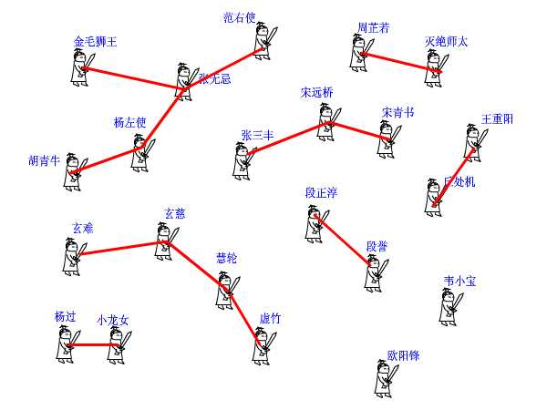

Slide 4
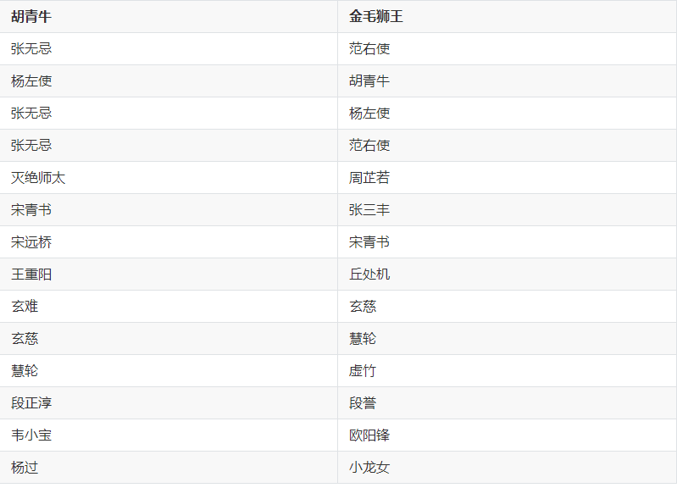
现在我有这样一本书，其中记录着各个人之间的朋友关系
存在这样一个函数find(name)这个函数只要输入名称就能知道他的老大是谁，存在这样一个函数set(name,boss)可以设置老大
在初始情况下，他们任何人都不知道自己的朋友是谁，所以他们各自成派，那么各自的老大就是自己了，所以，在没有进行任何操作的情况下得到的find结果都是自己。

Slide 5
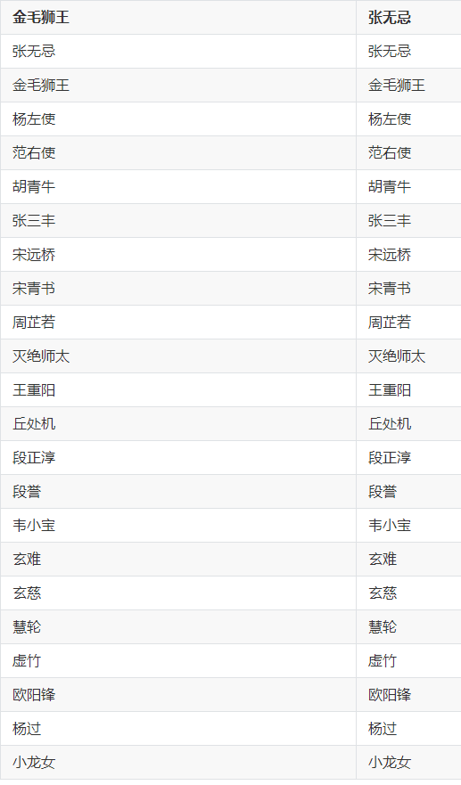
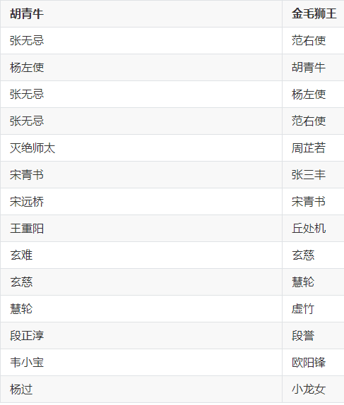
胡青牛
杨左使
张无忌
张无忌
杨左使
宋青书
宋远桥
宋远桥
灭绝师太
王重阳
段正淳
欧阳锋
玄难
玄难
玄难
小龙女

Slide 6
最后我们会发现，我们会得到这样一个树林
每个人都知道自己有唯一的boss，但是依然很麻烦，
胡青牛得一步一步向上走去看两人是否有共同的boss
更好的处理办法就是，让所有人都
直接知道自己的老大
怎么办呢，继续处理
胡青牛
张无忌
张无忌
杨左使
宋青书
宋远桥
灭绝师太
王重阳
段正淳
欧阳锋
玄难
玄慈
慧轮
小龙女

Slide 7
我们回到刚刚未处理的步骤中，重新处理
胡青牛
set{宋青书，张三丰}
set{宋远桥，宋青书}
合并集合set{宋远桥，宋青书，张三丰}
张无忌
张无忌
杨左使
宋青书
宋远桥
宋远桥
灭绝师太
王重阳
段正淳
欧阳锋
玄难
玄慈
玄难
慧轮
玄慈
玄难
小龙女

